Slide 1
¿QUE SE NECESITA PARA COTIZAR A MI CLIENTE?

Slide 2
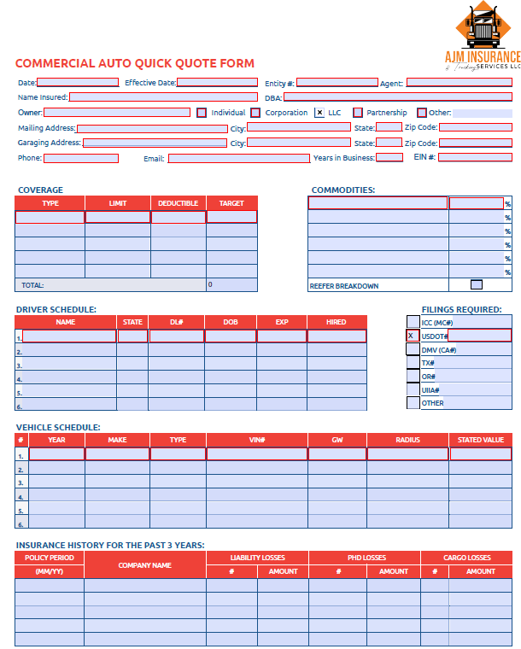

Slide 3
VERIFICAR PERMISOS

Slide 4
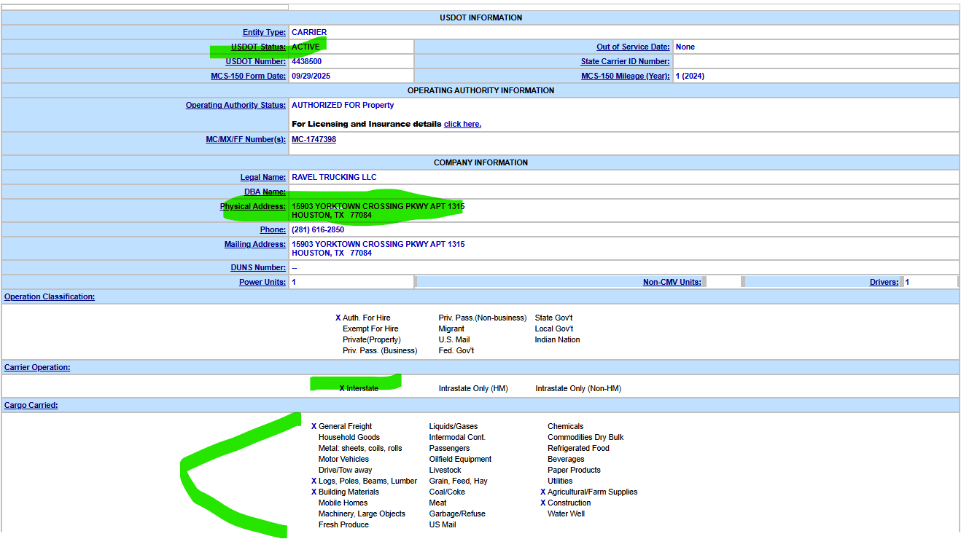

Slide 5
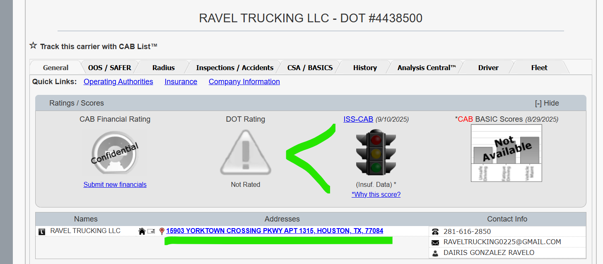
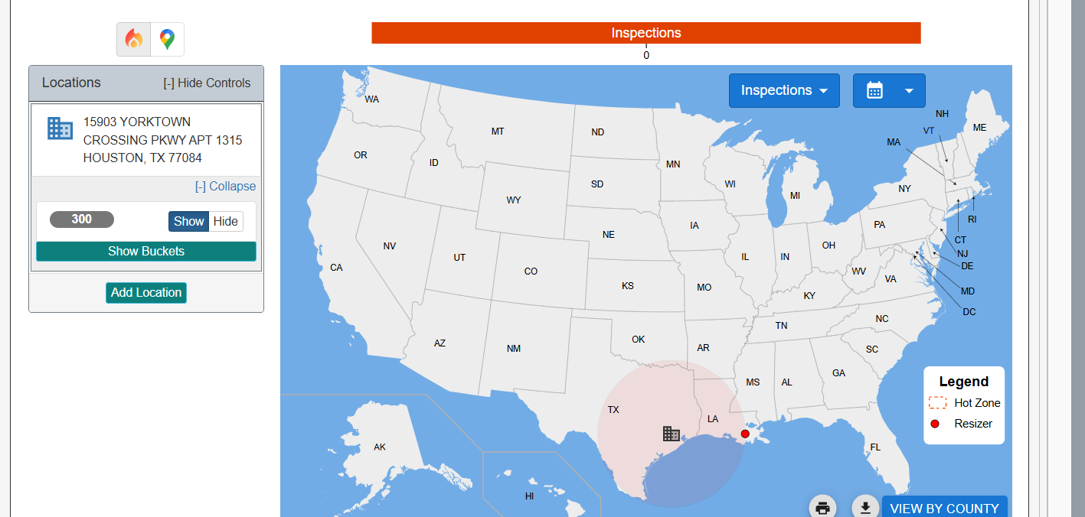

Slide 6
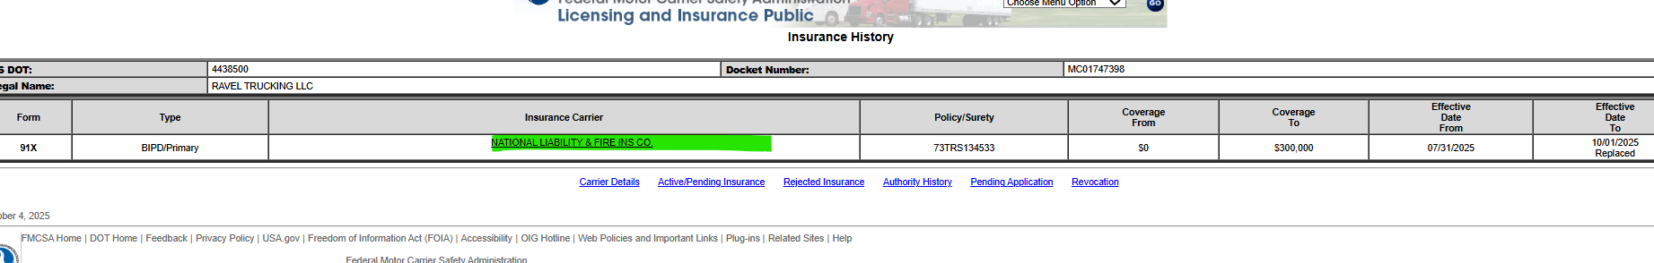

Slide 7
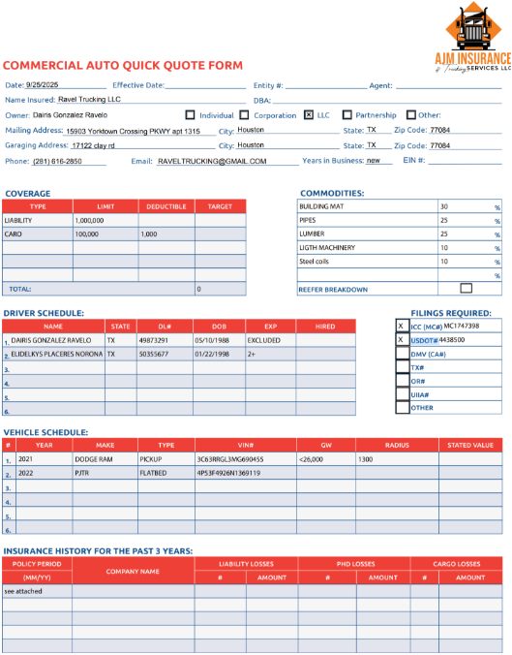

Slide 8
DOC EXTRAS
LOSS RUNS
MVR
BILL OF SALE
CRASH REPORT
IFTAS
FOTOS OLD LICENCES

Slide 9
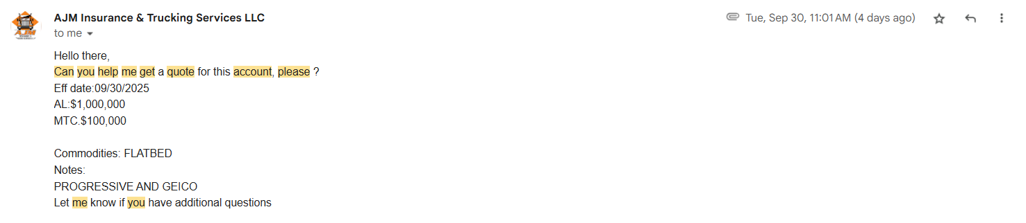
REQUEST TO QUOTE
DEBE ENVIARSE AL CORREO DE QUOTES
SE ENVIA LA QUOTE LLENA
MAS DOCUMENTOS EXTRAS

Slide 10
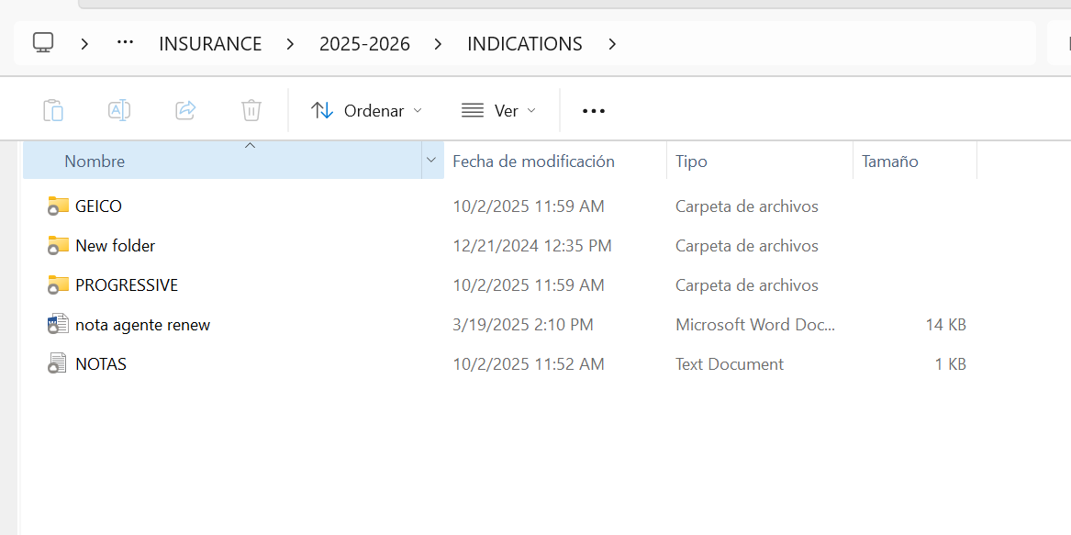
ORGANIZACIÓN FOLDER
NOTAS
CARPETAS INDIVIDUALES
DECLINACIONES TAMBIEN SE GUARDAN

Slide 11
TIPOS DE RADIOS DE OPERACIONES
INTRASTATE
INTERSTATE

Slide 12
COBERTURAS
LIABILITY (AL)
MOTOR TRUCK CARGO (MTC)
PHYSICAL DAMAGE (PD)
GENERAL LIABILITY (GL)
Entre otros

Slide 13
COMODIDADES

Slide 14
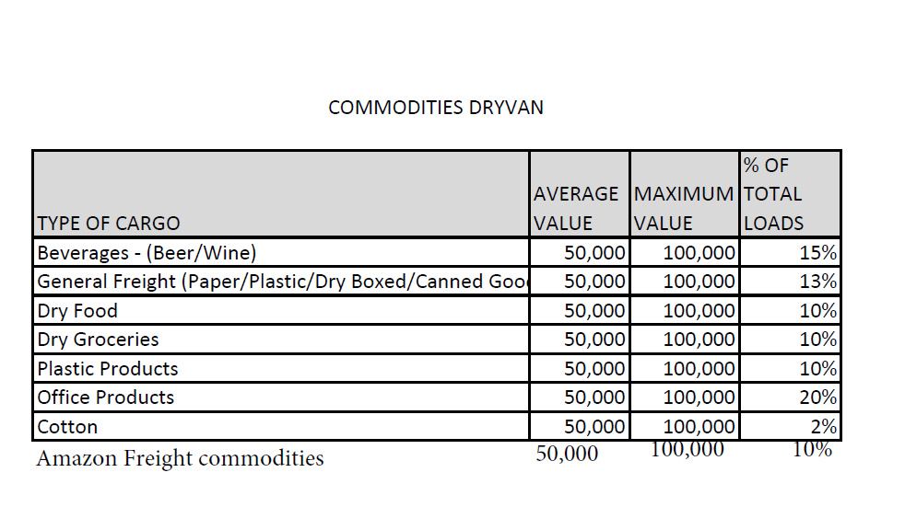
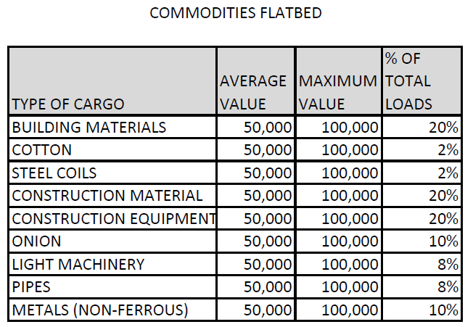
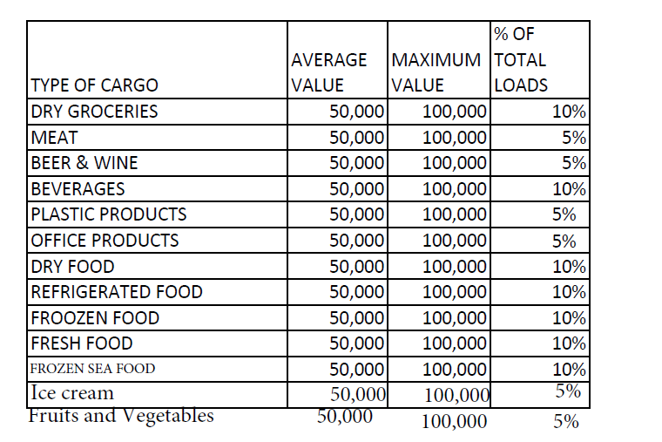
REEFER
SAND & GRAVEL
CARS
FRAC SAND
CEMENT
WATER
GARBAGE

Slide 15
Cotización con plataformas
PROGRESSIVE
GEICO
BBHC

